Slide 1
ГБОУ школа № 657 Приморского района Санкт-Петербурга
Выращивание рассады цветочных культур
Составила учитель технологии Зайцева О.Д.
2022 г.

Slide 2
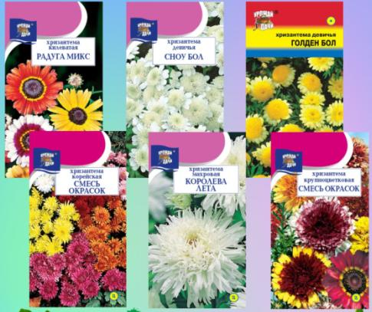
Выбор семян цветочных растений
Многолетние
Однолетние

Slide 3
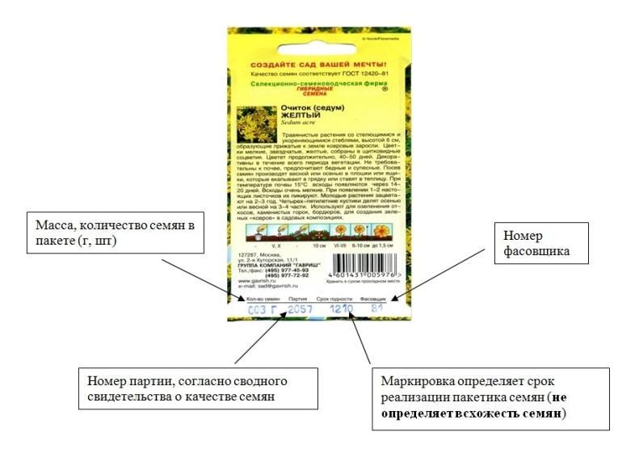
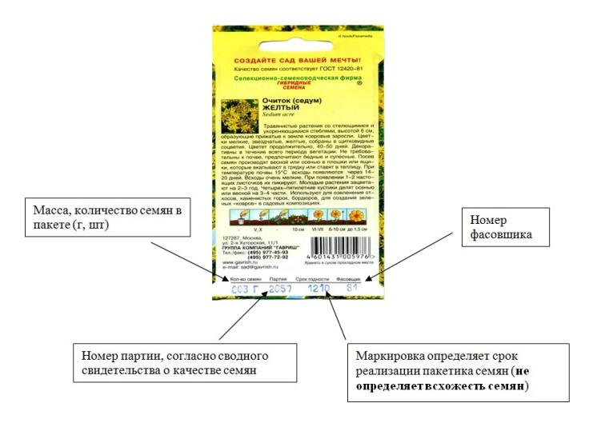
Инструкция по посеву семян

Slide 4
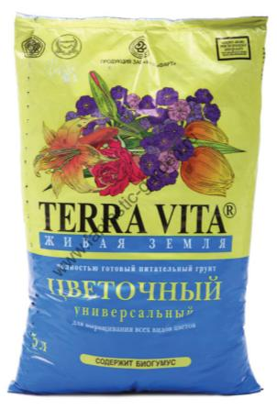
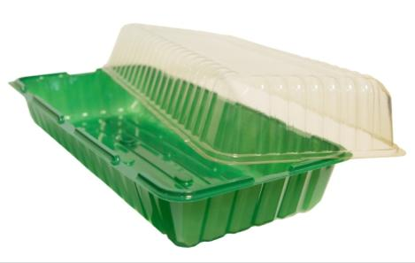
Материалы для выращивания
Почвенная смесь
Мини теплица

Slide 5
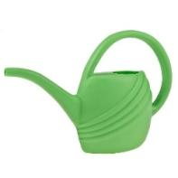
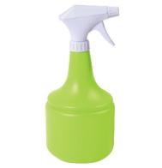
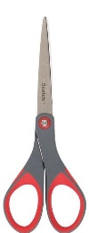
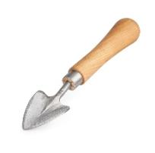
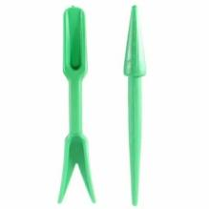
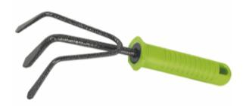
Инструменты для ухода за рассадой
Лейка
Пульверизатор
Ножницы
Рыхлитель
Лопатка
Пикировщик

Slide 6
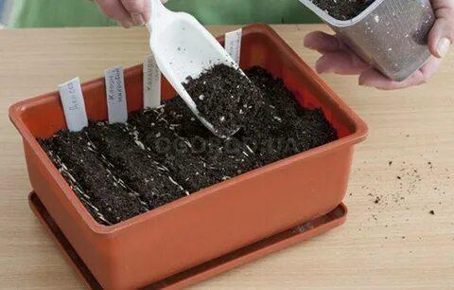
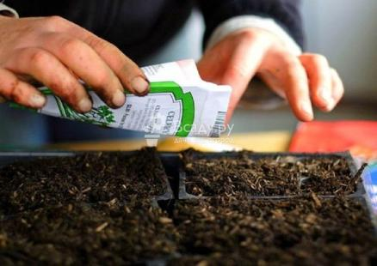
Засыпка почвенной смеси
Посев семян

Slide 7
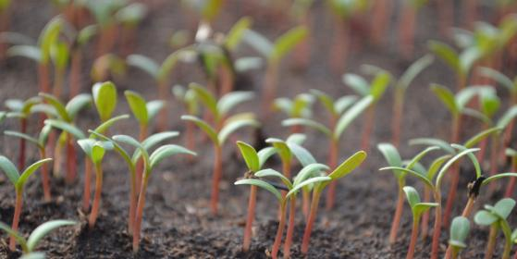
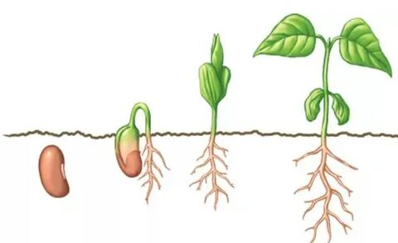
Всходы
Рост проростков

Slide 9
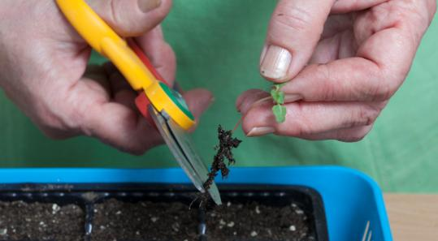
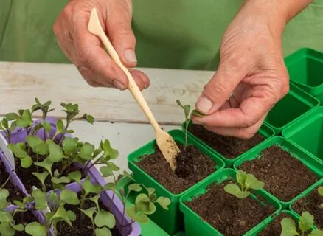
Обрезка главного корня
Пикирование в отдельный горшок

Slide 10
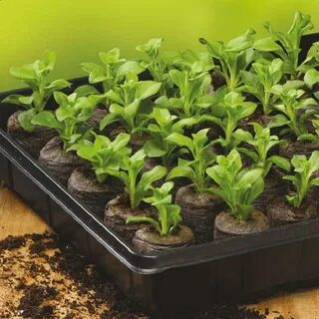
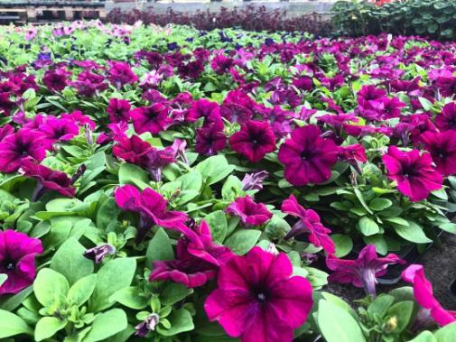
Молодая рассада
Взрослая рассада

Slide 11
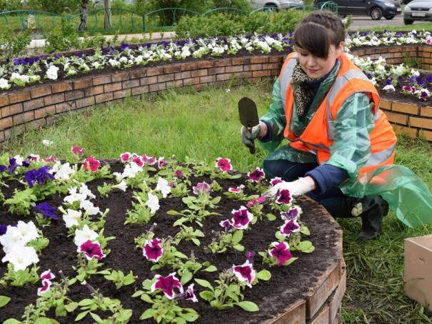
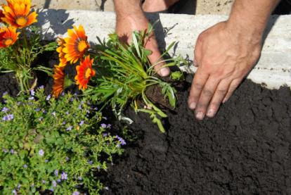
Высаживание рассады в открытый грунт

